Slide 1

Cơ sở dữ liệu nâng cao
Nhóm 7
Chủ đề: Crawl data
Đề tài : Xây dựng website bán mỹ phẩm
Giảng viên hướng dẫn: Võ Công Đình
Thành viên:
Nguyễn Thị Thanh Giang
Đặng Thị Kim Ái
Khuất Nguyễn Hồng Nhung
Lê Thị Thùy Dung
Trần Thị Thanh Hoa
Huỳnh Thị Mỹ Hoa
Nguyễn Thị Quỳnh Châu

Slide 2
1
THIẾT KẾT VÀ PHẦN MỀM HỖ TRỢ

Slide 3

Phần mềm hỗ trợ : Eclipse và MySQL
Thiết kế-mô hình chức năng
Các công cụ hiển thị
Quản trị
Các công cụ xử lí
Người dùng
Đăng ký
Data
Thêm thông tin
Đăng nhập
Xem thông tin trang

Slide 4
Có chức năng :
Create :
+ Đăng kí tài khoản
+ Đăng nhập tài khoản với 2 tư cách
Admin
Khách hàng

Slide 5
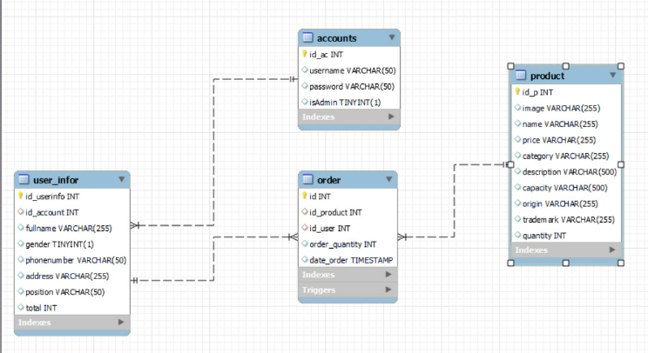
Sơ đồ quan hệ ER

Slide 6
- Nhà quản trị sẽ thêm, sửa, xóa thông tin trong danh sách của website giới thiệu lên.
- Người dùng:
+ Có thể xem những thông tin chung đó
+ Có thể đăng ký tài khoản để đăng nhập vào website
+ Sau khi đăng ký thì có thể thêm thông tin cá nhân của mình riêng người dùng(quản lí) có thêm trang tài khoản.
Tại đây:
- Người dùng(quản lí) có thể thêm, sửa, xóa các thông tin cá nhân của tất cả trang danh sách.
- Người dùng(Khách) có thể thêm, sửa, xóa các thông tin cá nhân của mình.

Slide 7
2
Hướng dẫn cài đặt và sử dụng

Slide 8
1 Crawl data
Download https://www.webharvy.com/download.html
Trong folder Data (Github)
Tải file crawldata_csdlnc.xml để lấy dữ liệu đã cào
Chọn Open -> chọn file đã tải về là file crawldata_csdlnc.xml
Chọn Start Mining để tiến hành
Tạo database lấy file data.sql Sau khi chạy xong xuất ra flie database chọn MySQL

Slide 9
2.Cài đặt môi trường
Thư viện lập trình và môi trường run-time: Java SE Development Kit.
IDE biên dịch và quản lý dự án: Eclipse 2022 -03
Hệ cơ sở dữ liệu: MySQL.
Server web: Apache Tomcat 9.0.55

Slide 10
3.Chạy chương trình
Đưa phần folder Beauty vào trong eclipse
Thay đổi username và password của MySq trong class DbCon.java ( /Beauty/src/main/java/connection / DbCon.java )
Trong Sửa trong webapp/Beauty/src/main/webapp/CRUDAccount/account.jsp
Ctrl +X dòng code <%@taglib uri="http://java.sun.com/jsp/jstl/core" prefix="c"%>
Sau đó Ctrl + C, lưu lại
Chạy class HomePageServlet.java trong Package Controller
Tài khoản
Admin:
Username :giang
Password :123
User:
Username :ai
Password :123

Slide 11
2
KẾT QUẢ GIAO DIỆN CỦA ĐỀ TÀI

Slide 12
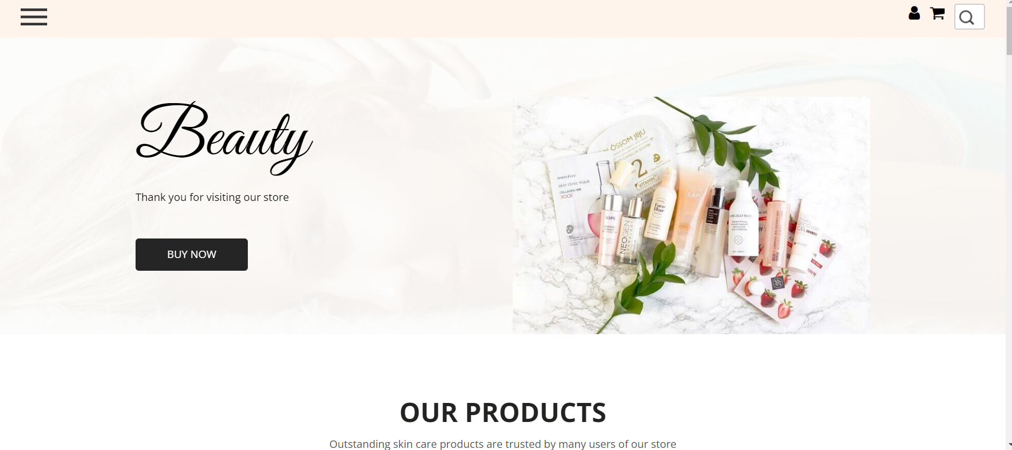
1. Giao diện trang chủ người dùng là khách.
a. Trang chủ.

Slide 13
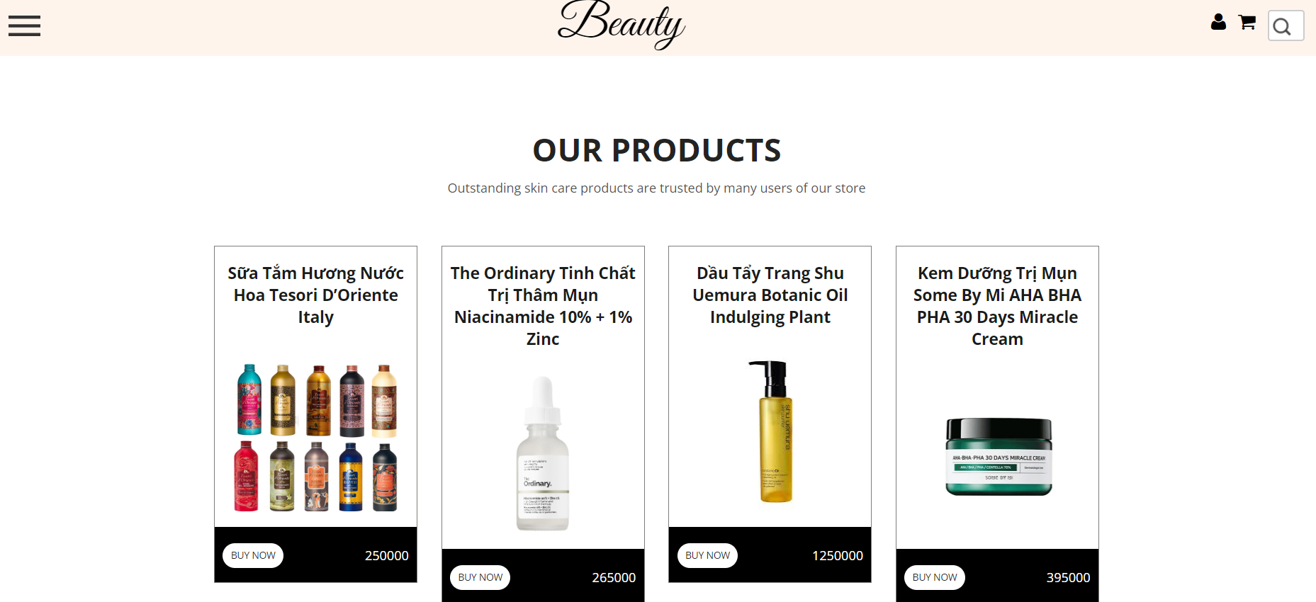
b. Trang sản phẩm.

Slide 14
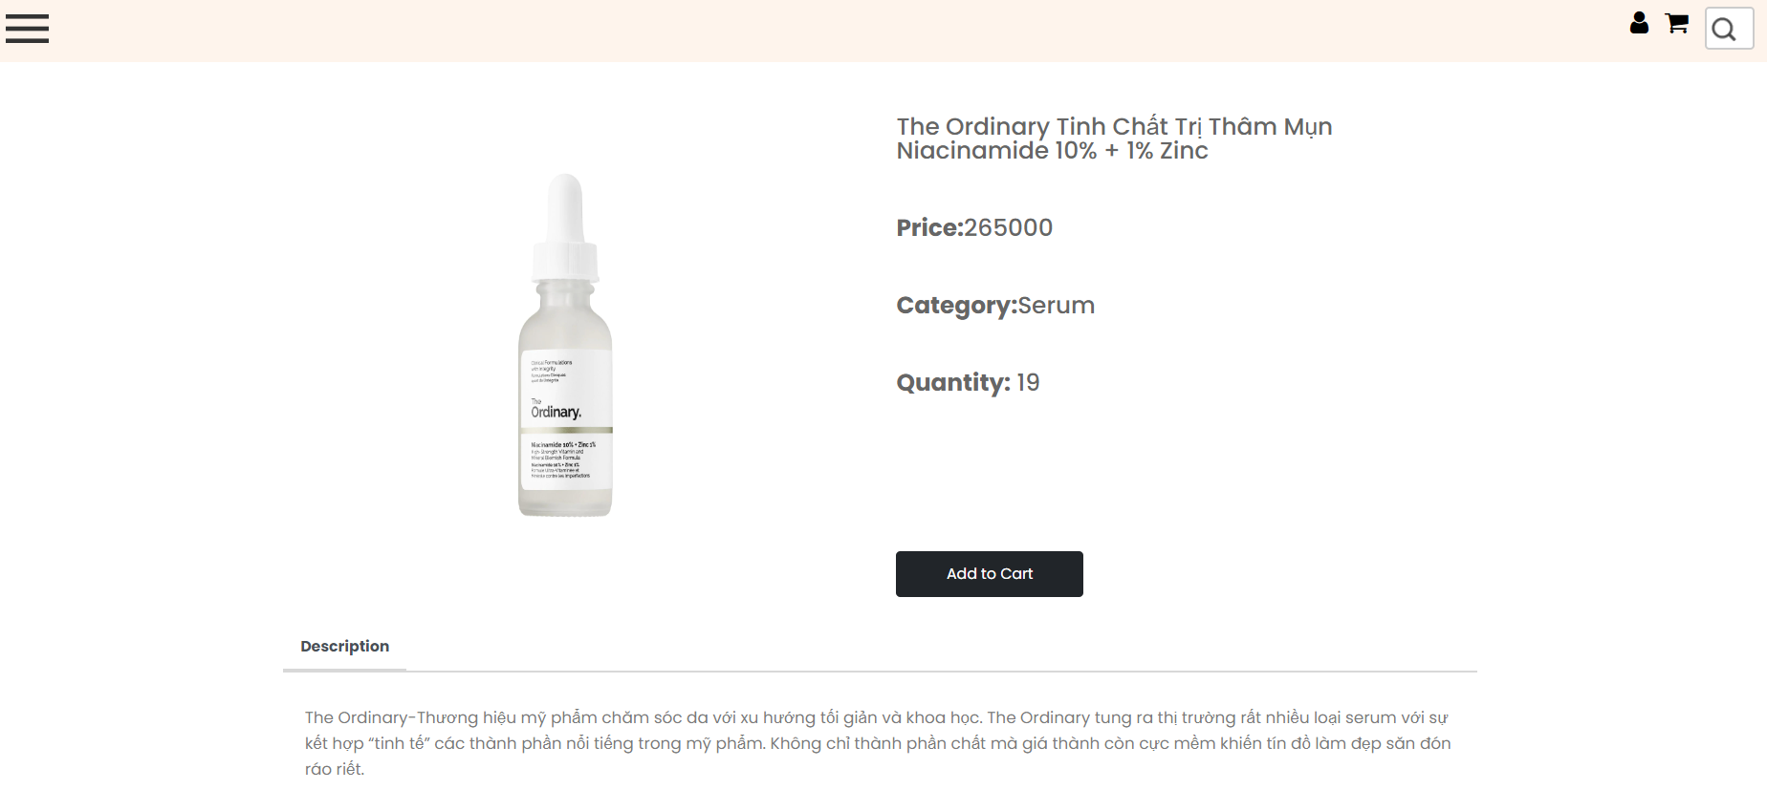
b. Trang chi tiết sản phẩm.

Slide 15
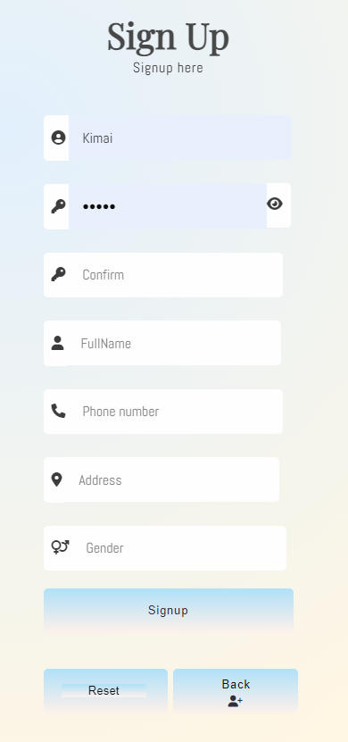
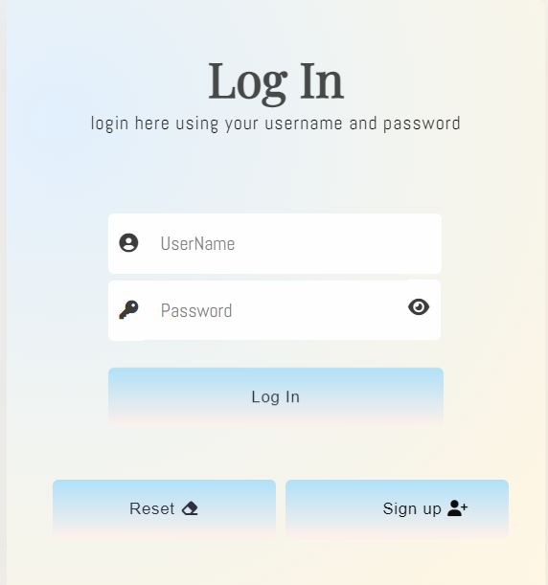
.
d. Trang đăng nhập .
e. Trang đăng kí .

Slide 16
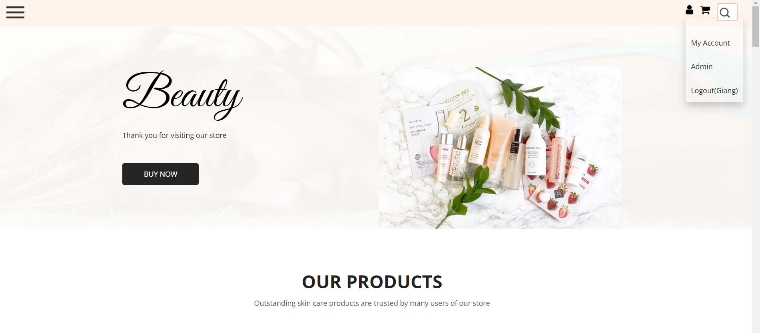
- Nếu đăng nhập với tư cách Admin tại icon tài khản sẽ hiện admin của người quản trị như sau:

Slide 17
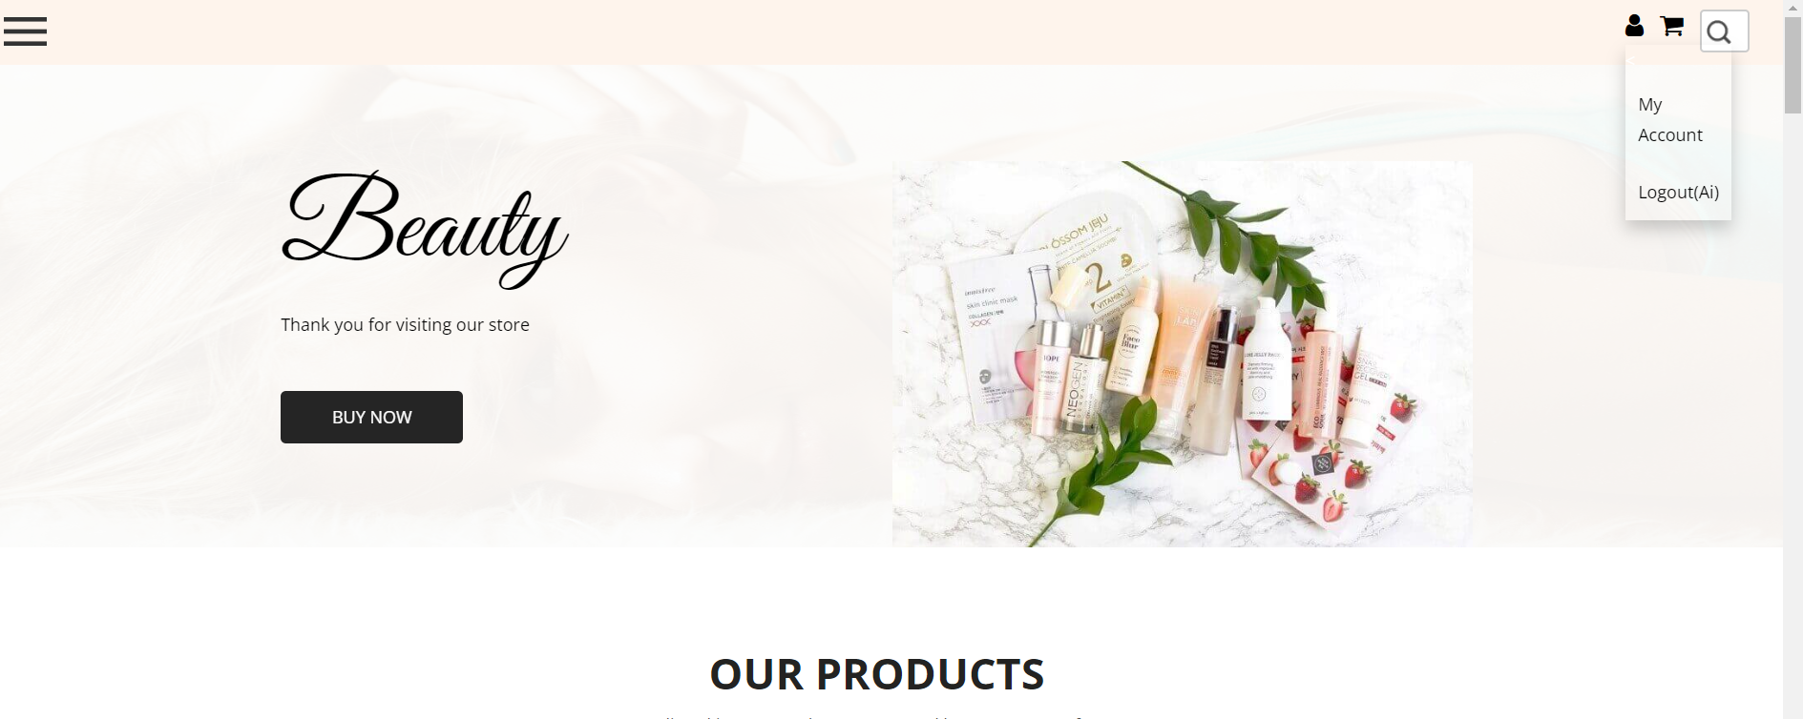
- Nếu đăng nhập với tư cách khách hàng thì không hiện chữ admin khi để chuột trên icon tài khoản

Slide 18
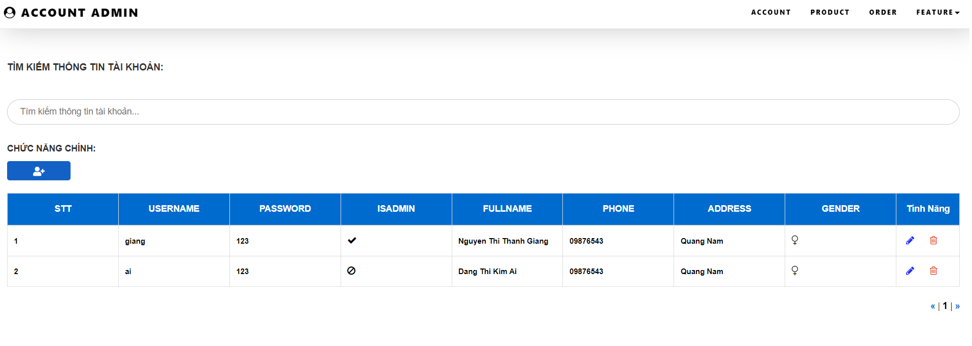
2. Giao diện các trang quản lí.
Trang tài khoản.

Slide 19
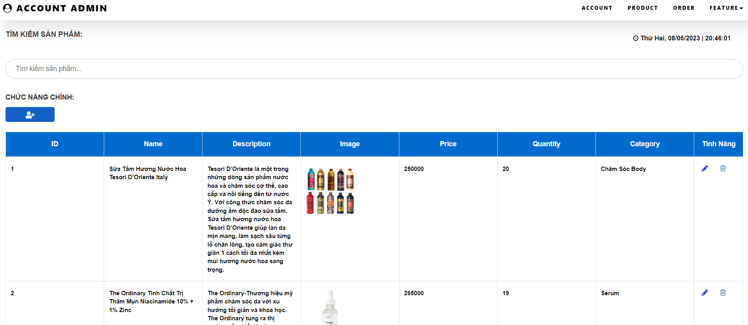
b. Trang danh sách sản phẩm.

Slide 20
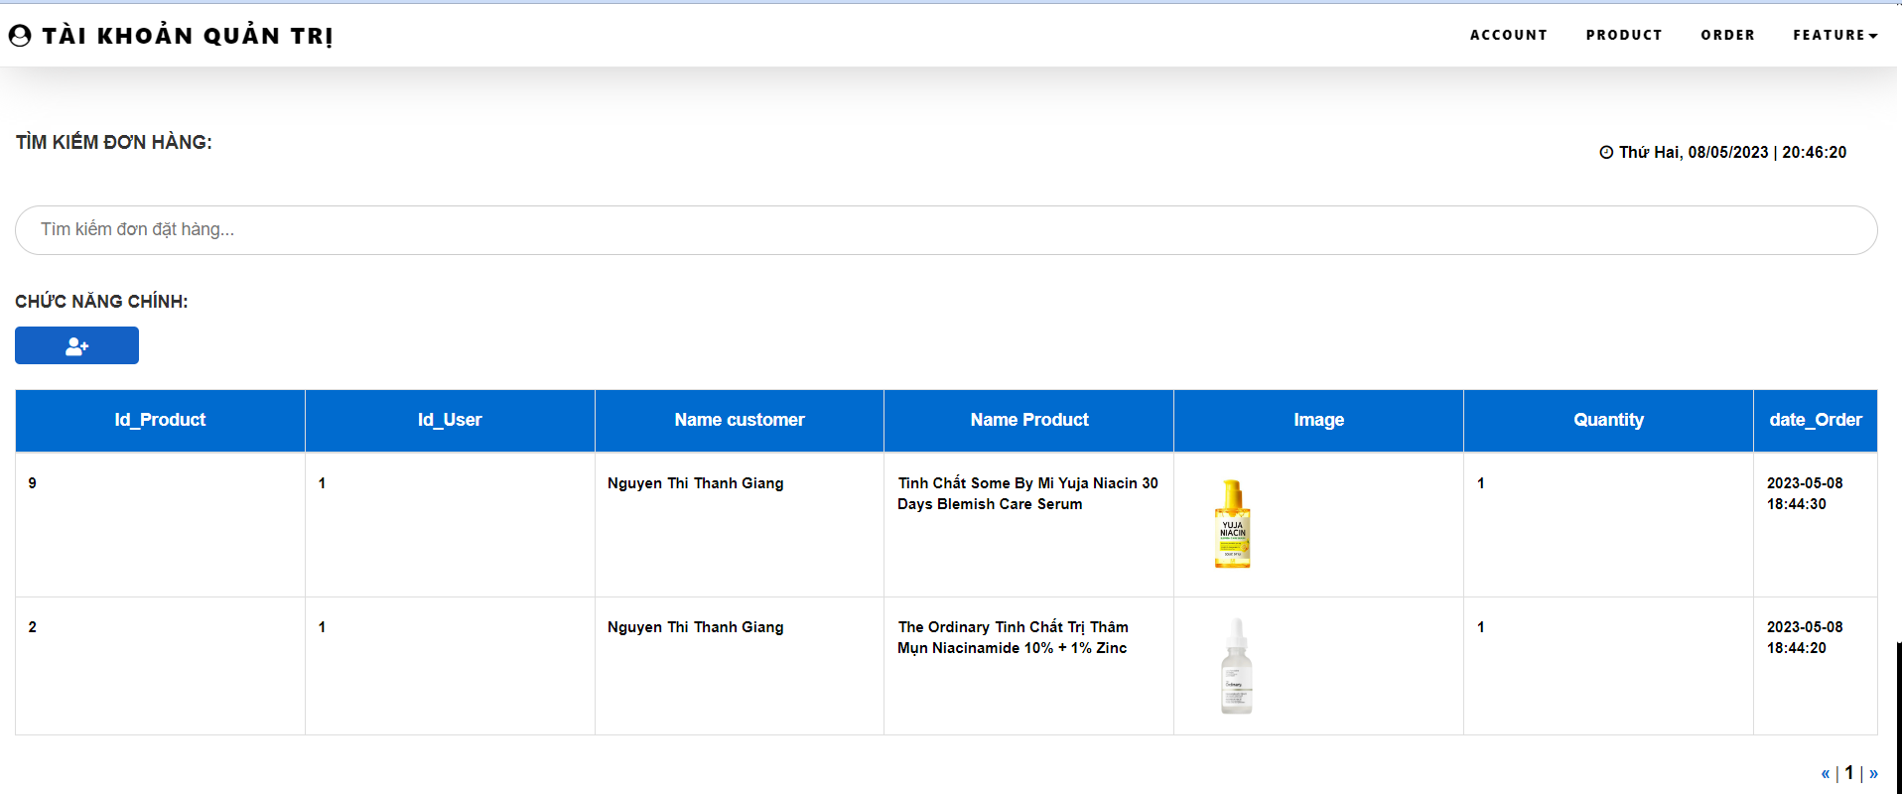
d. Trang danh sách order

Slide 21
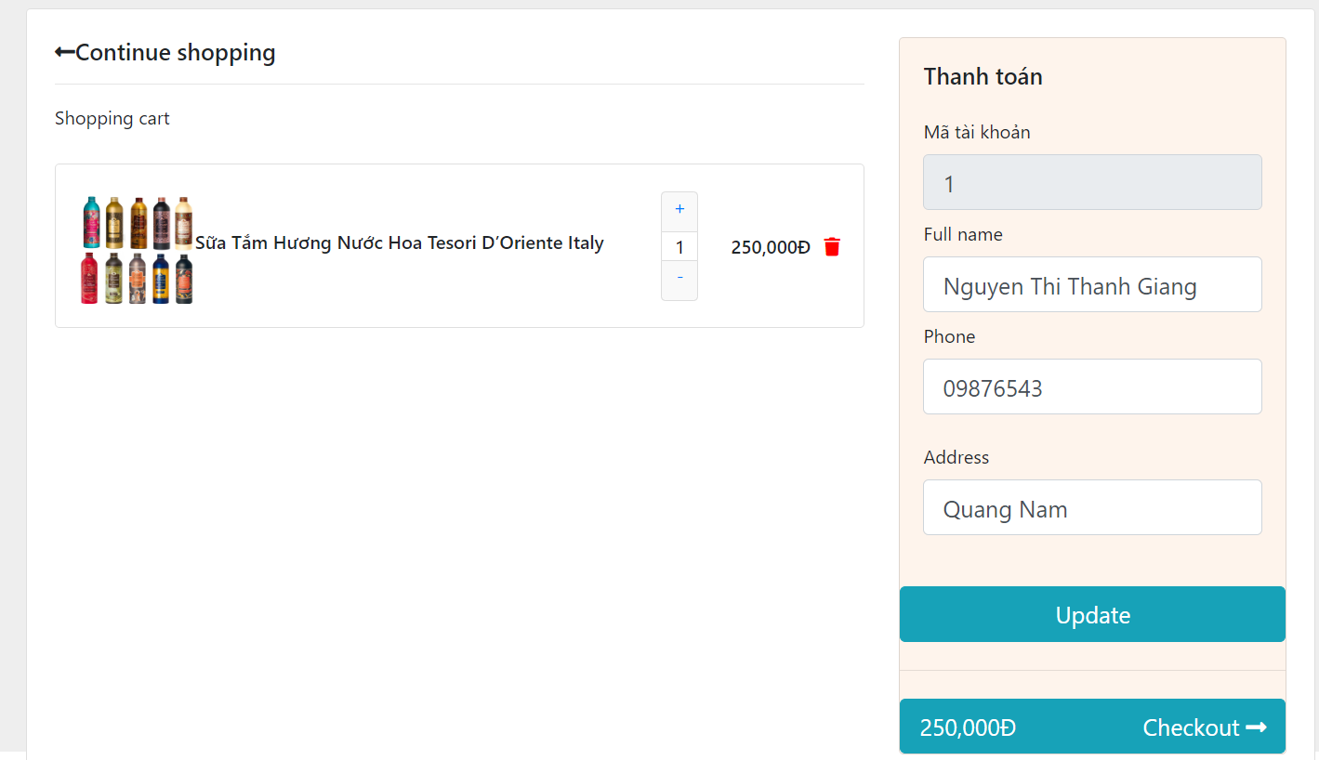
h. Trang giỏ hàng
Khi nhấn checkout sản phẩm sẽ đựa chuyển vào table order

Slide 22
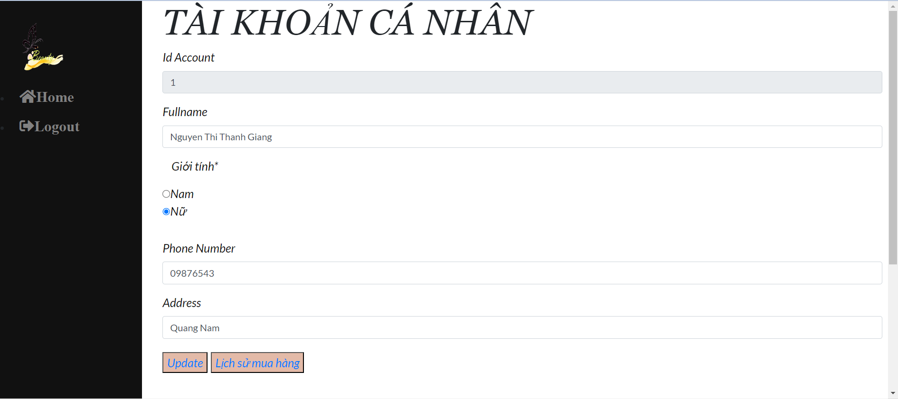
i. Trang thông tin cá nhân.

Slide 23
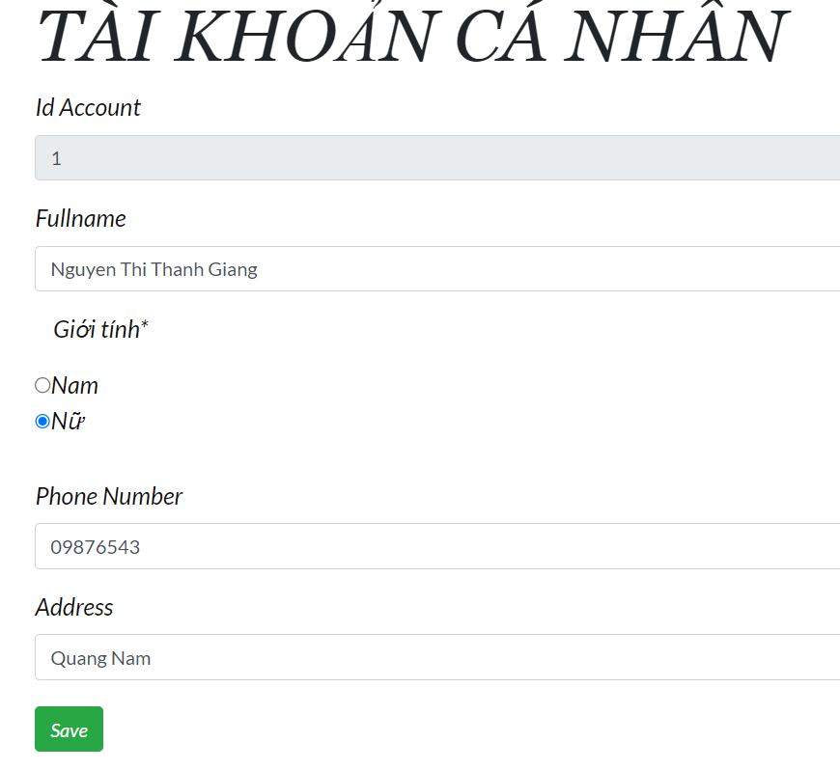
i. Trang thông tin cá nhân.
Thay đổi thông tin cá nhân thì nhấn vào update dưới đây là giao diện điền thông tin cá nhân

Slide 24
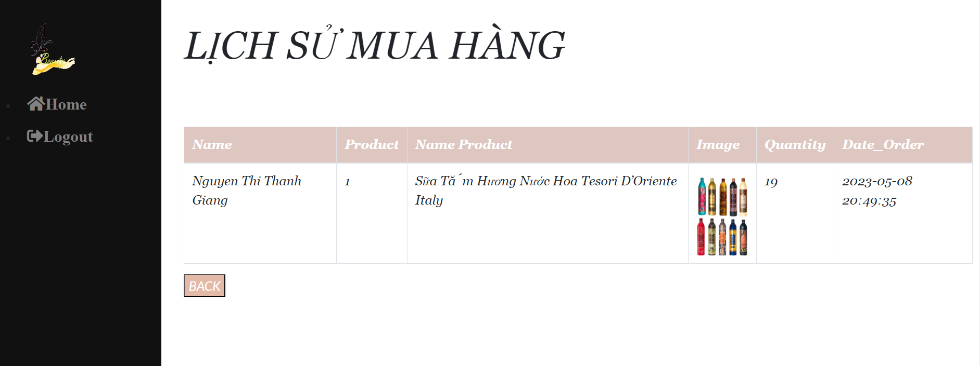
i. Trang thông tin cá nhân.
Xem lịch sử mua hàng thì nhấn vào nút xem lịch sử và đây là giao diện

Slide 25
3
KẾT QUẢ PHẦN CRUDS

Slide 26
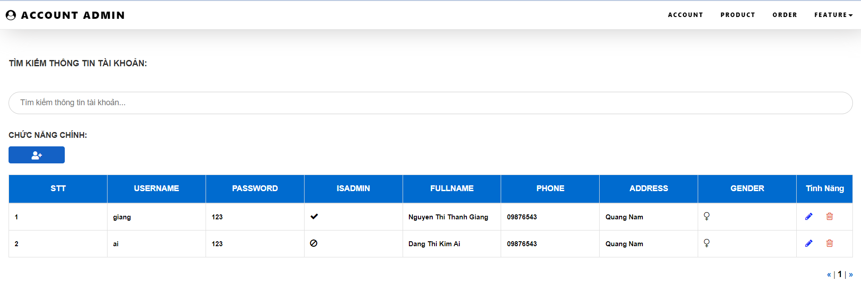
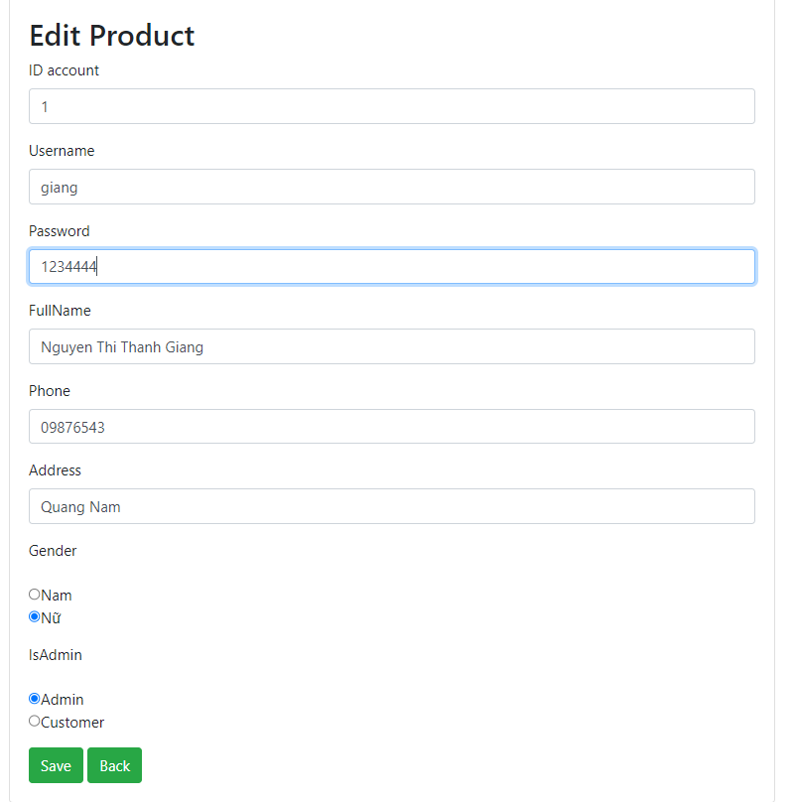
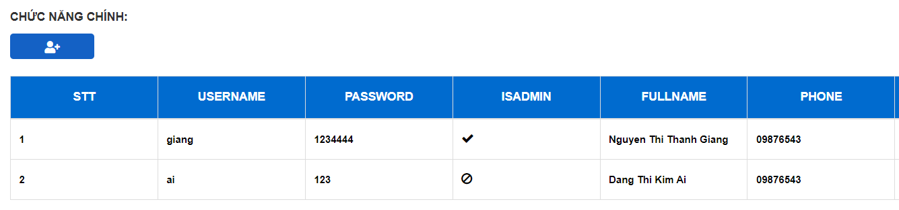
Nếu đăng nhập với tư cách Admin sẽ có phân quyền trên tất cả (,thông tin tài khoản quản trị , khách hàng , sản phẩm,đặt hàng) như sau :
Đọc thông tin người dùng
Kết quả của ID số
1 sau khi sửa

Slide 27
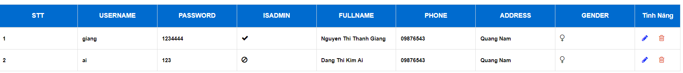

Xóa người dùng

Slide 28
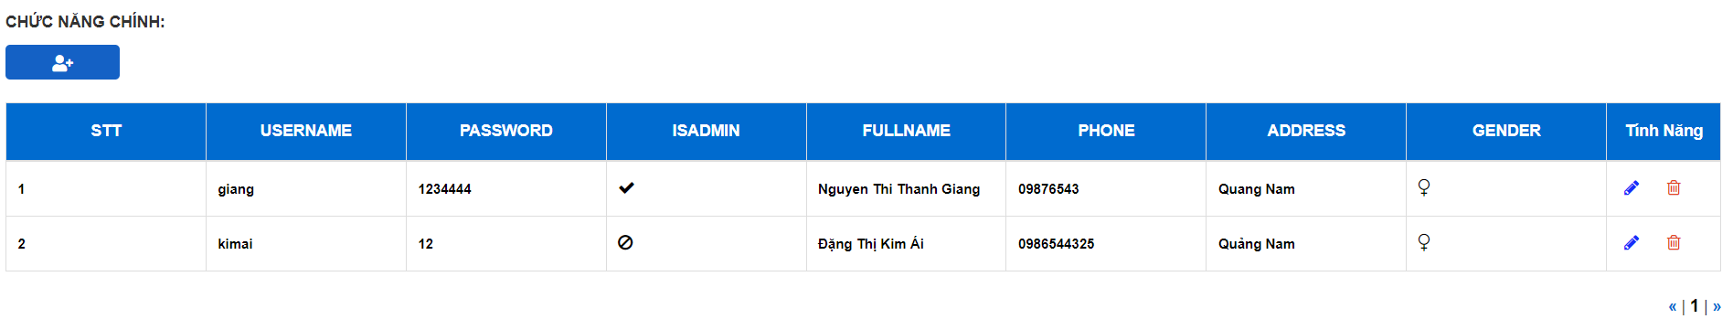
Thêm người dùng

Slide 29
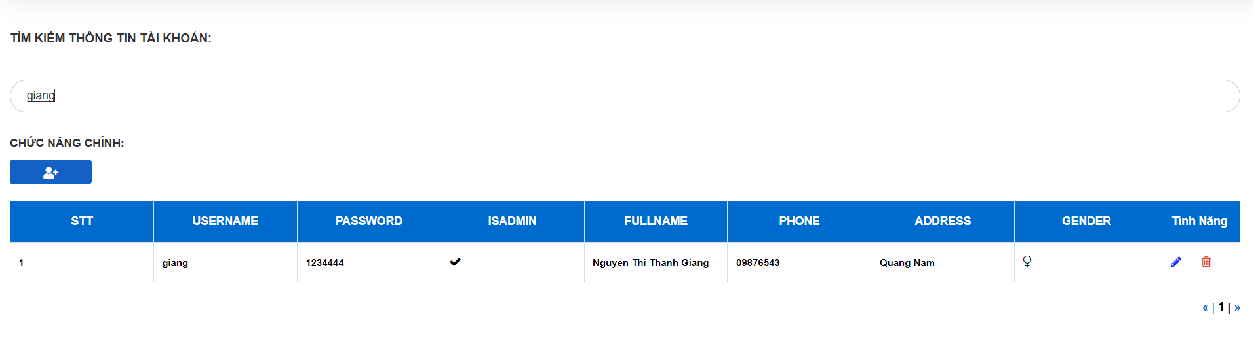
Kết quả sau khi tìm kiếm :

Slide 30
Nếu đăng nhập với tư cách khách hàng chỉ có thể đọc thông tin và sửa thông tin cá nhân và tìm kiếm sản phẩm :

Slide 31



Thank You for listening!

